Slide 1



Guida alla sessione di co-progettazione di un servizio
Come organizzare delle
sessioni di co-progettazione
https://designers.italia.it/kit/co-progettazione/
Licenza CC BY-SA 4.0

Slide 2

Istruzioni
Coinvolgi stakeholder e utenti del servizio in una sessione di co-progettazione:
01
02
03
04
Identifica quali obiettivi vuoi raggiungere durante la sessione di workshop. Sulla base degli obiettivi identifica i partecipanti che vuoi invitare. Ricordati che è importante rappresentare tutti i punti di vista, dagli utenti agli stakeholder della PA.
Stabilisci un giorno, orario e luogo per il workshop, e distribuisci gli inviti ai partecipanti. Nell’invito chiarisci qual è l’obiettivo della sessione, e se devono prepararsi in qualche modo (es. leggendo un documento).
Definisci l’agenda per la sessione di workshop, identificando una serie di esercizi da svolgere insieme (puoi scegliere tra quelli proposti nel kit o inventarne di nuovi). Trovi in questo documento due esempi di possibili agende.
Modifica questo documento di presentazione per poterlo utilizzare come supporto alla moderazione mostrando ai partecipanti gli obiettivi di ciascuna attività al momento del lancio e accompagnando le varie tappe nel corso della giornata.

Slide 3
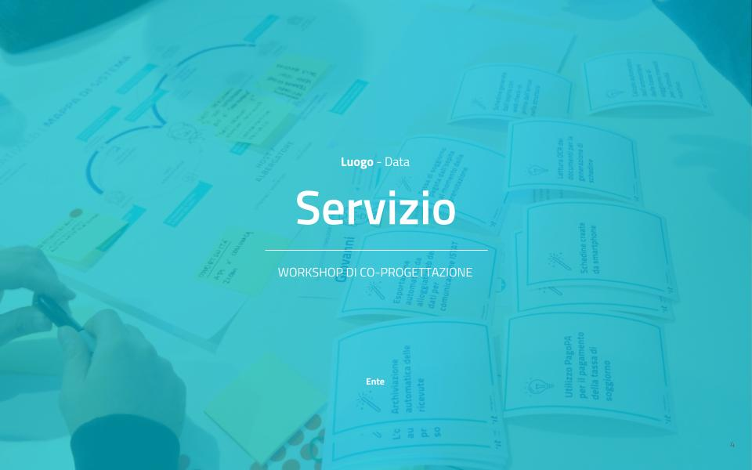

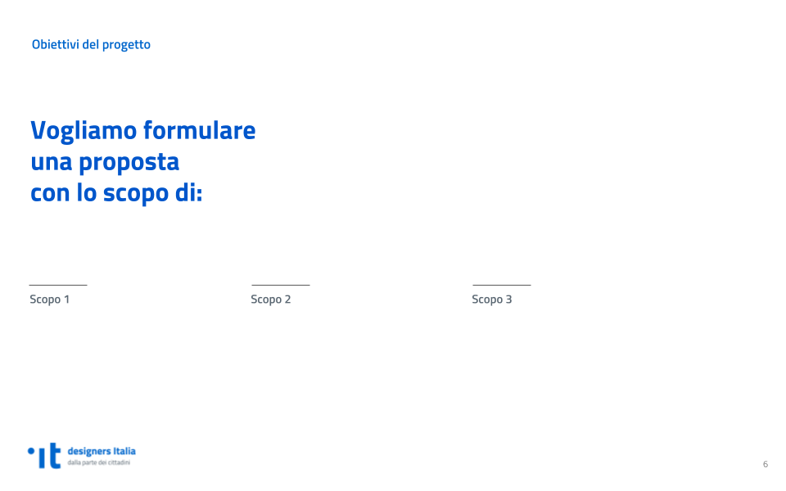

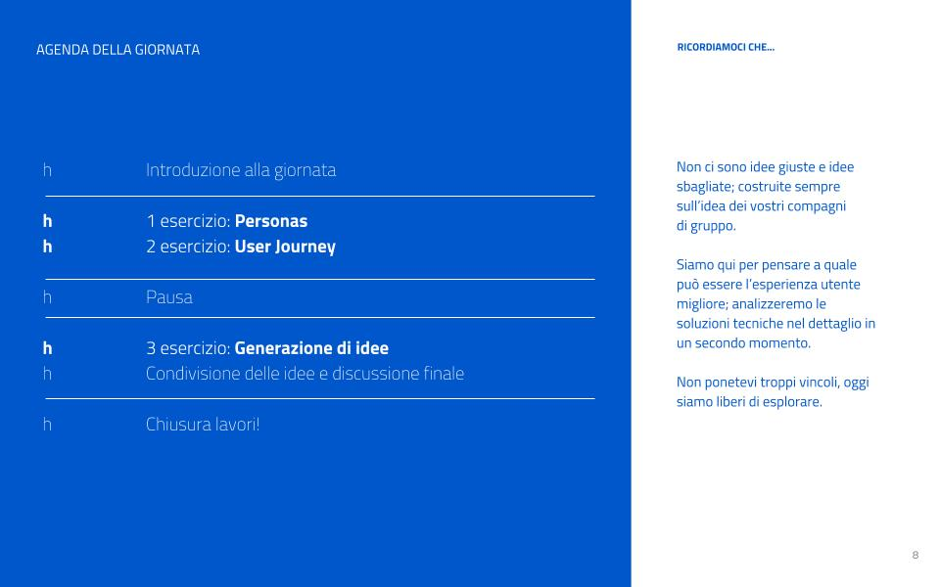

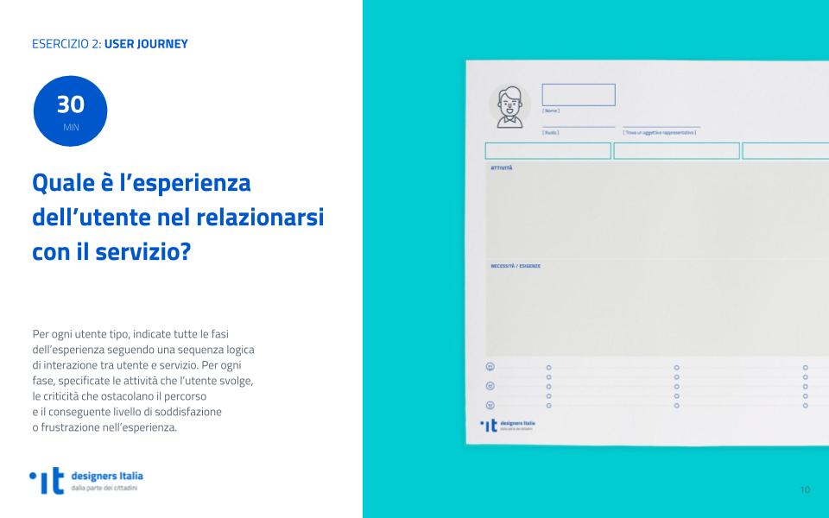




Come presentare l’agenda del workshop:
ESEMPIO
cover
perché siamo qui
obiettivi del workshop
agenda della giornata
lancio esercizio 01
lancio esercizio 02
momento di pausa
lancio esercizio 03
condivisione risultati

Slide 4
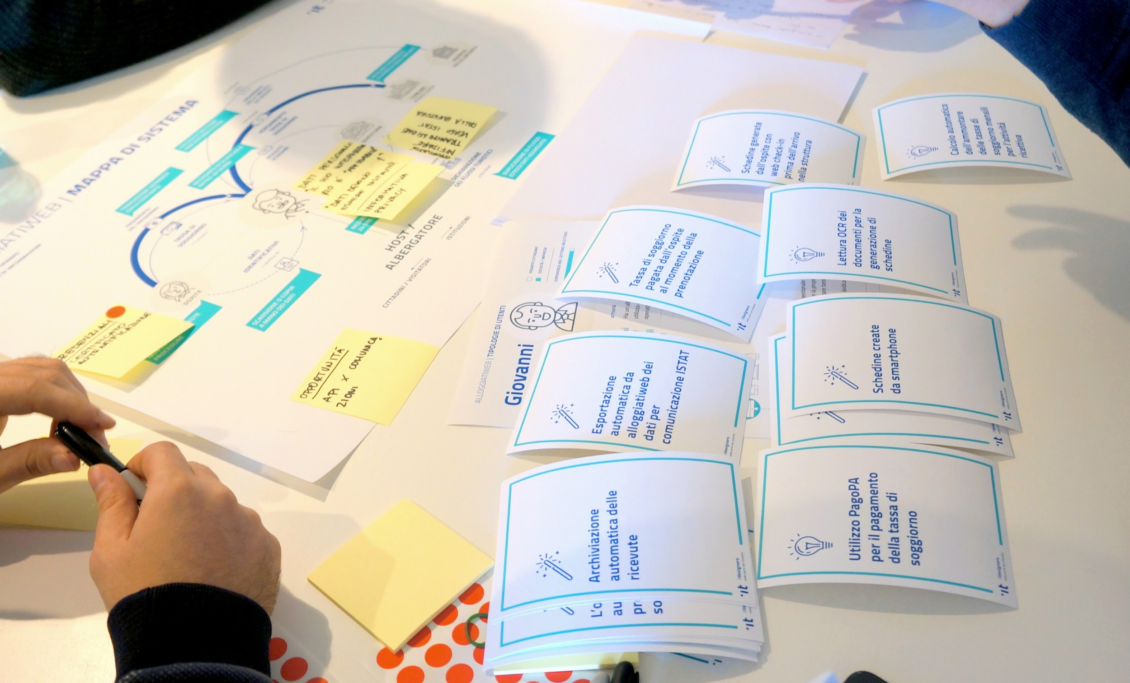
Luogo - Data
Titolo del Workshop
NOME DEL MODERATORE

Slide 5
Perché siamo qui
Chiarisci il contesto della sessione descrivendo in un paio di frasi il problema o il servizio di cui si discuterà e lo stato attuale del processo di progettazione.

Slide 6
Obiettivi del progetto
Gli obiettivi per questa sessione di workshop sono:
[ Obiettivo 1 ]
[ Obiettivo 2 ]
[ Obiettivo 3 ]

Slide 7
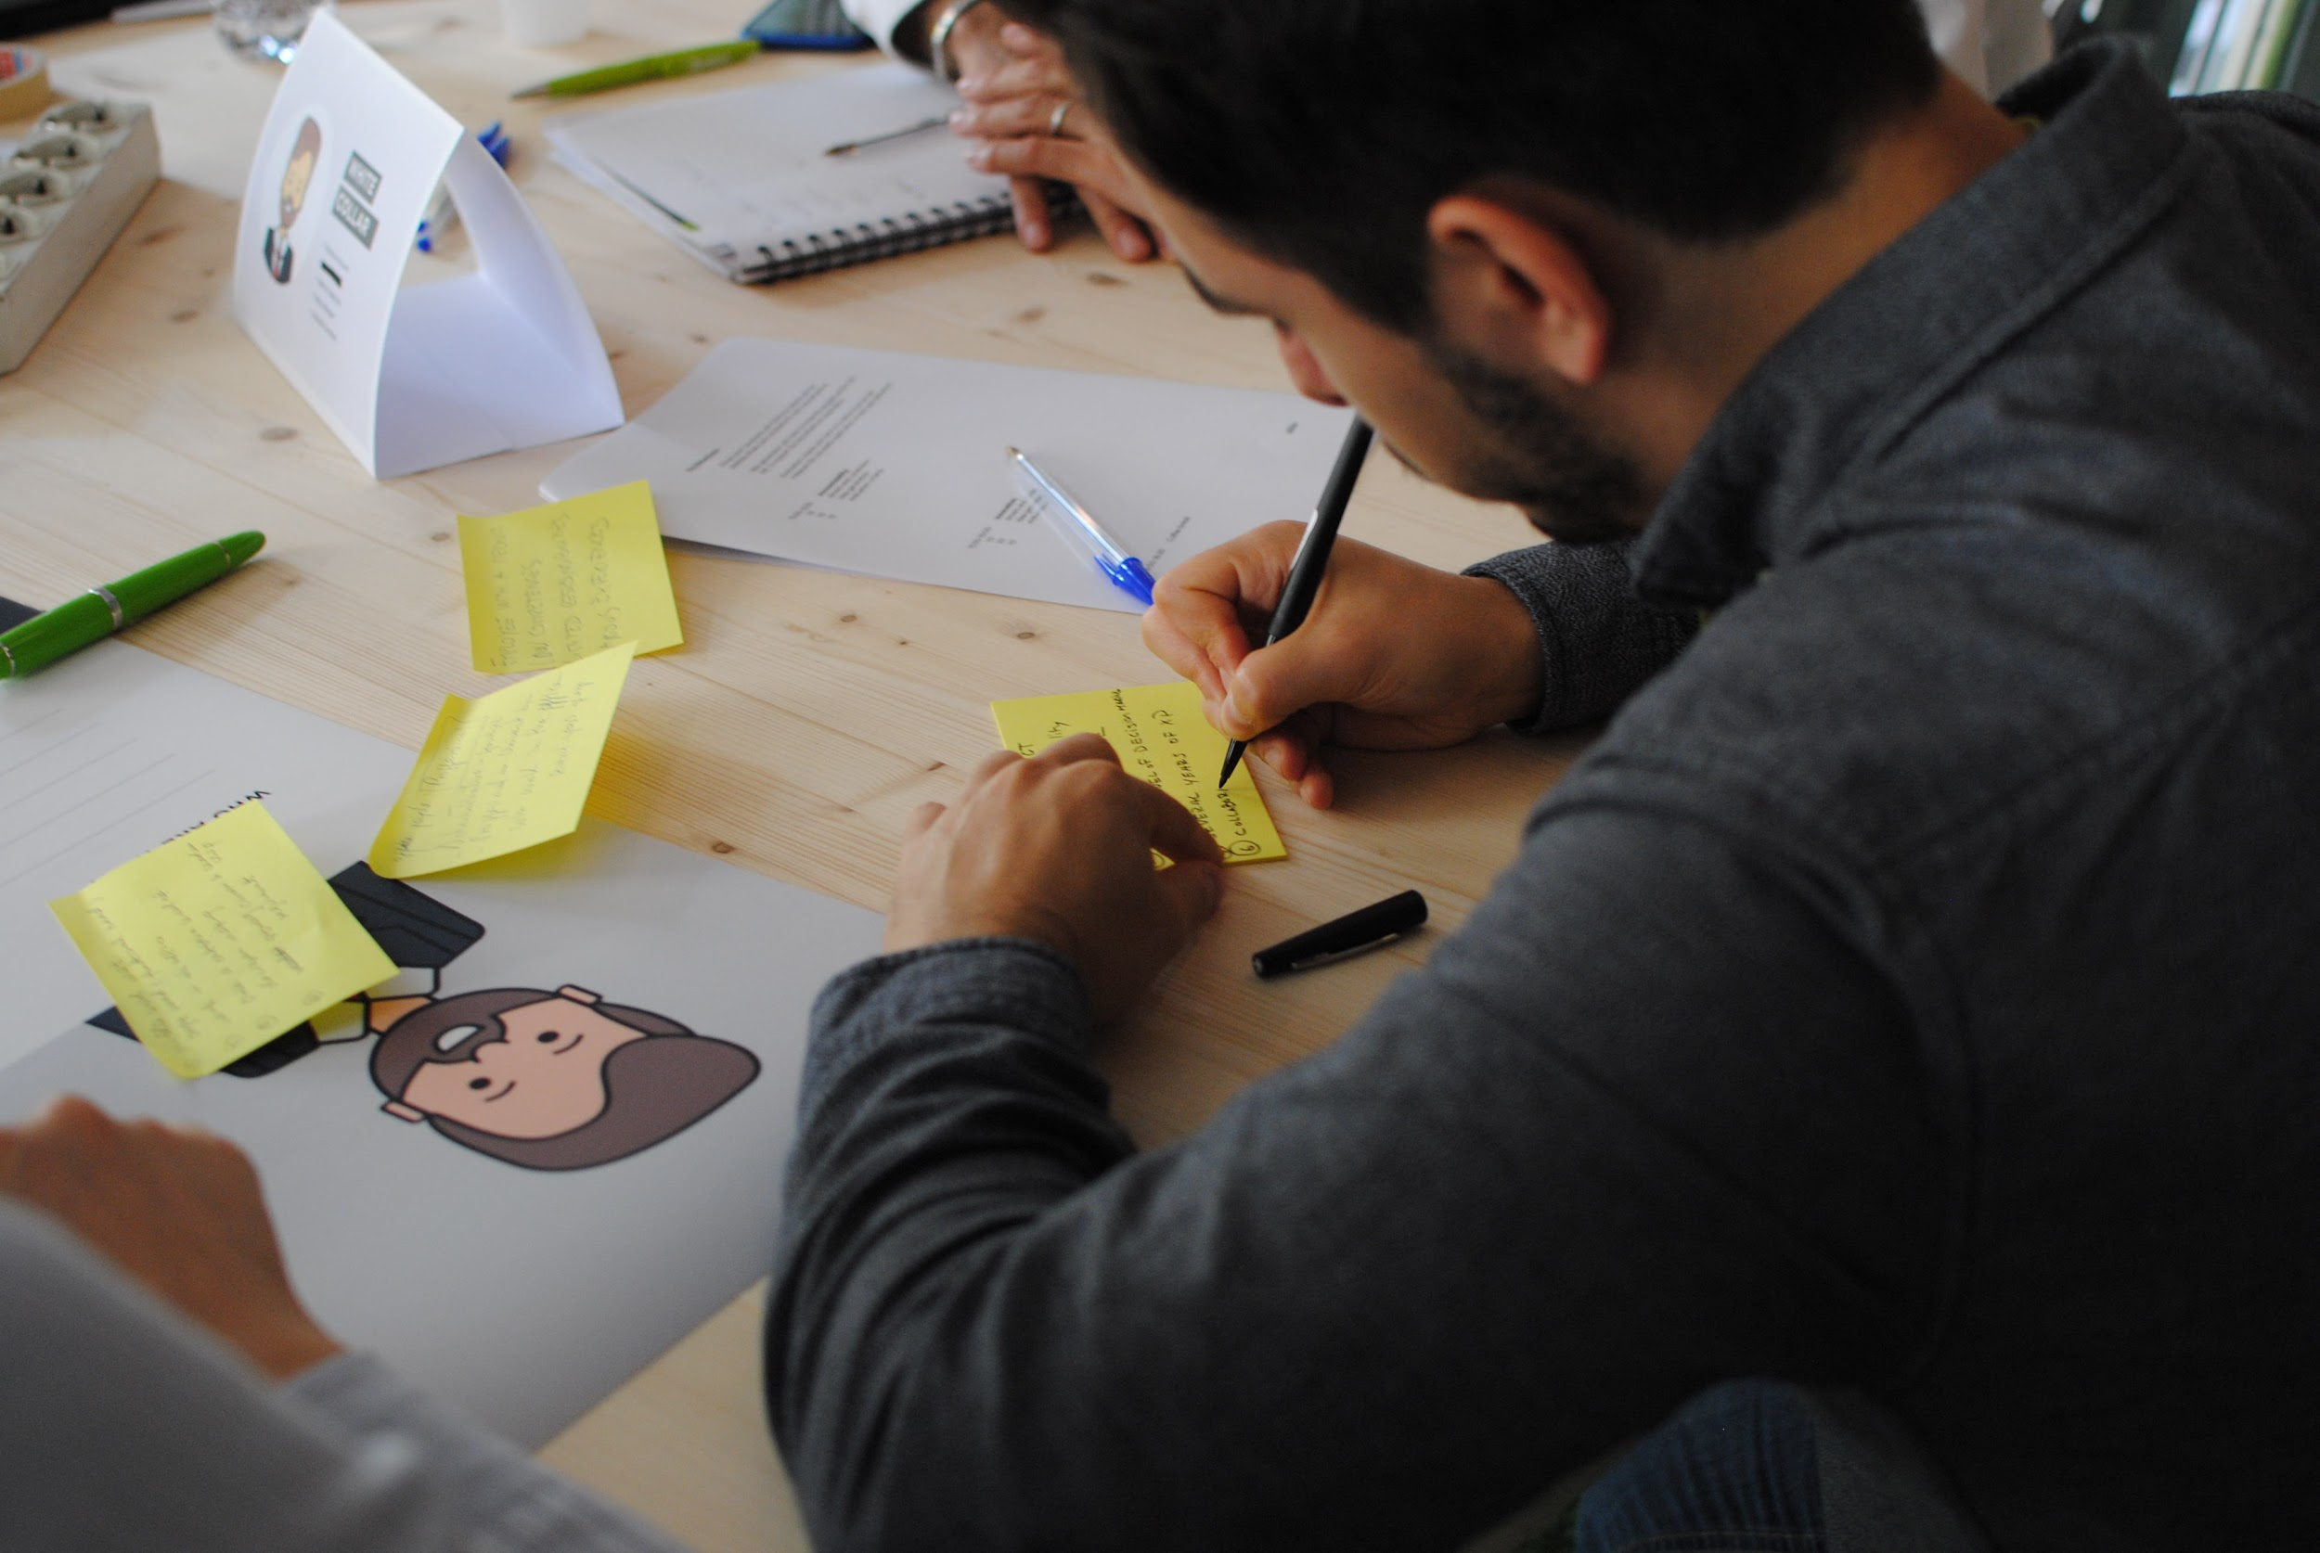
Agenda
ESEMPIO N.01

Slide 8
AGENDA DELLA GIORNATA
RICORDA CHE…
h
h
h
h
h
h
h
Introduzione alla giornata
Esercizio 01: Personas
Esercizio 02: User Journey
Pausa
Esercizio 03: Generazione di idee
Condivisione delle idee e discussione finale
Chiusura lavori!
Non ci sono idee giuste e idee sbagliate; costruite sempre sull’idea dei vostri compagni
di gruppo.
Siamo qui per pensare a quale può essere l’esperienza utente migliore; analizzeremo le soluzioni tecniche nel dettaglio in un secondo momento.
Non ponetevi troppi vincoli, oggi siamo liberi di esplorare.

Slide 9
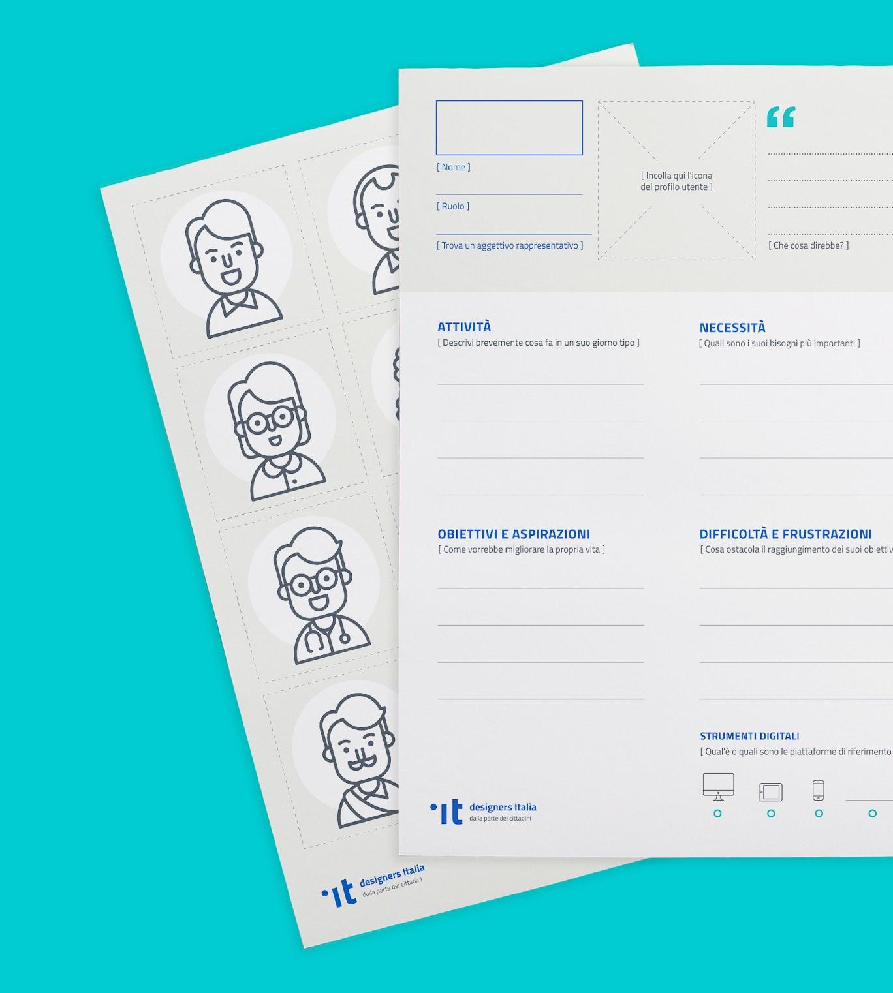
ESERCIZIO 01: PERSONAS
30
MIN
Quali sono le diverse tipologie di utenti del servizio?
Raggruppate i profili di utenti che presentano simili caratteristiche. Per ogni raggruppamento create un personaggio esemplificativo che metta in evidenza i tratti attitudinali (necessità, aspettative, problemi, etc.)

Slide 10
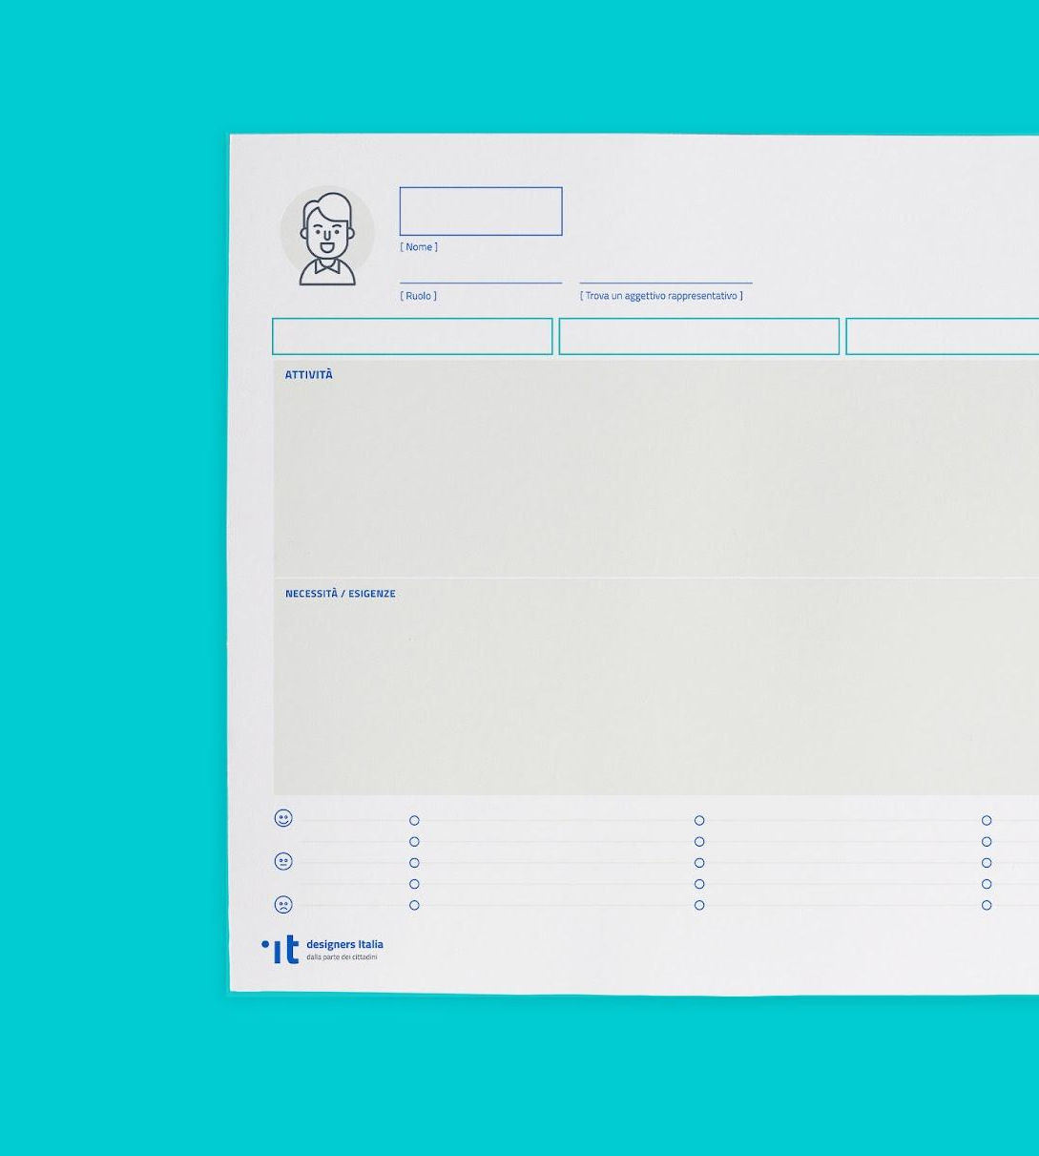
ESERCIZIO 2: USER JOURNEY
30
MIN
Quale è l’esperienza attuale di interazione con il servizio?
Per ogni utente tipo, identificate tutte le fasi dell’esperienza seguendo una sequenza logica di interazione tra utente e servizio. Per ogni fase, specificate le attività che l’utente svolge, le criticità che ostacolano il percorso e il conseguente livello di soddisfazione o frustrazione nell’esperienza.

Slide 11

PAUSA!

Slide 12
ESERCIZIO 03: GENERAZIONE DI IDEE
30
MIN
Come si potrebbe migliorare o riprogettare il servizio?
Partendo dalle criticità esistenti, individuate delle possibili soluzioni. Condividete con il vostro gruppo tutto ciò che vi viene in mente, e costruite ciascuno sulle idee e le proposte dell’altro, fino ad arrivare all’identificazione di soluzioni solide, da condividere con il resto dei partecipanti.

Slide 13
CONDIVISIONE IDEE

Slide 14
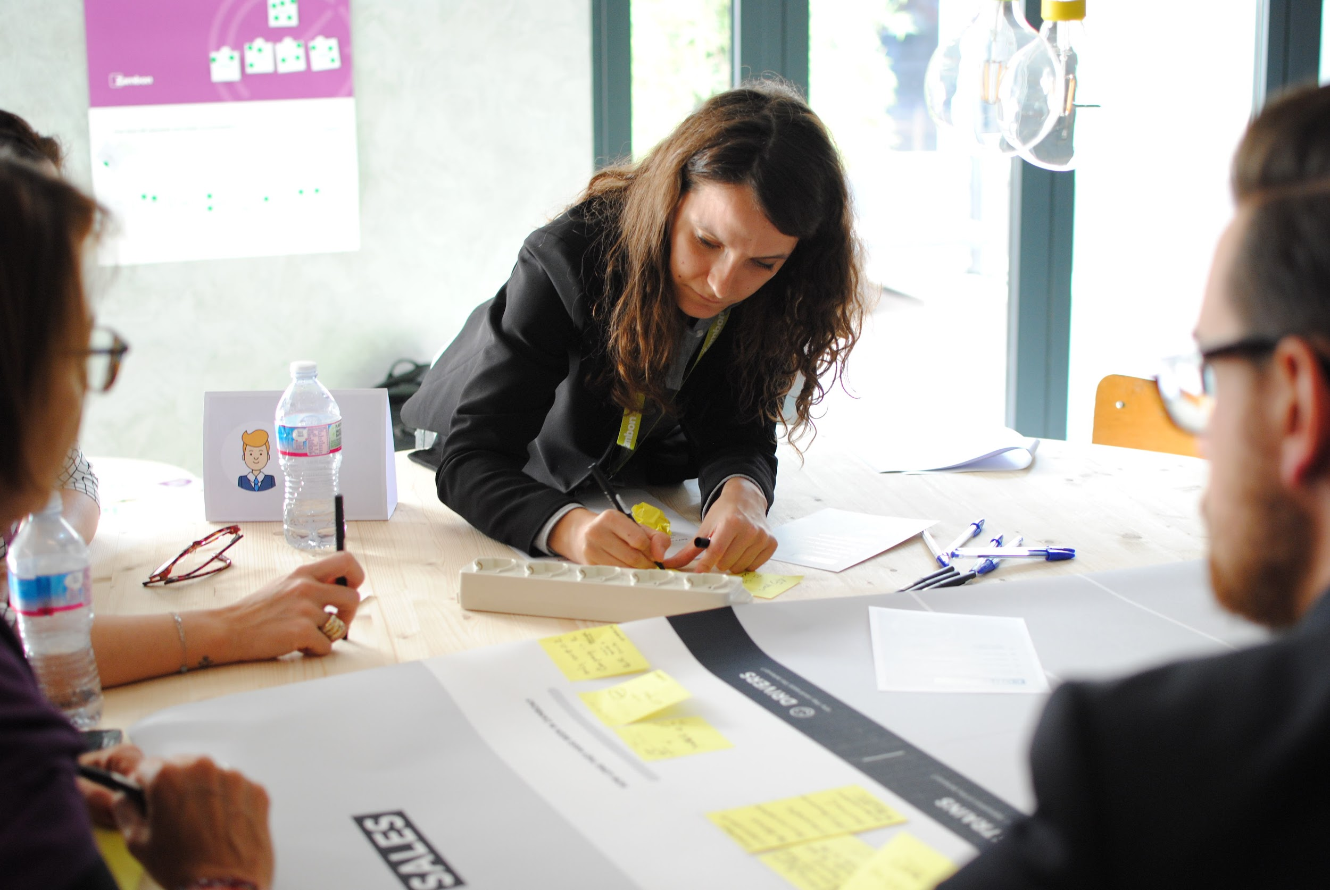
Agenda
ESEMPIO N.02

Slide 15
AGENDA DELLA GIORNATA
RICORDA CHE…
h
h
h
h
h
h
h
Introduzione alla giornata
Esercizio 01: System map
Esercizio 02: Card sorting
Pausa
Esercizio 03: Generazione di idee
Condivisione delle idee e discussione finale
Chiusura lavori!
Non ci sono idee giuste e idee sbagliate; costruite sempre sull’idea dei vostri compagni
di gruppo.
Siamo qui per pensare a quale può essere l’esperienza utente migliore; analizzeremo le soluzioni tecniche nel dettaglio in un secondo momento.
Non ponetevi troppi vincoli, oggi siamo liberi di esplorare.

Slide 16
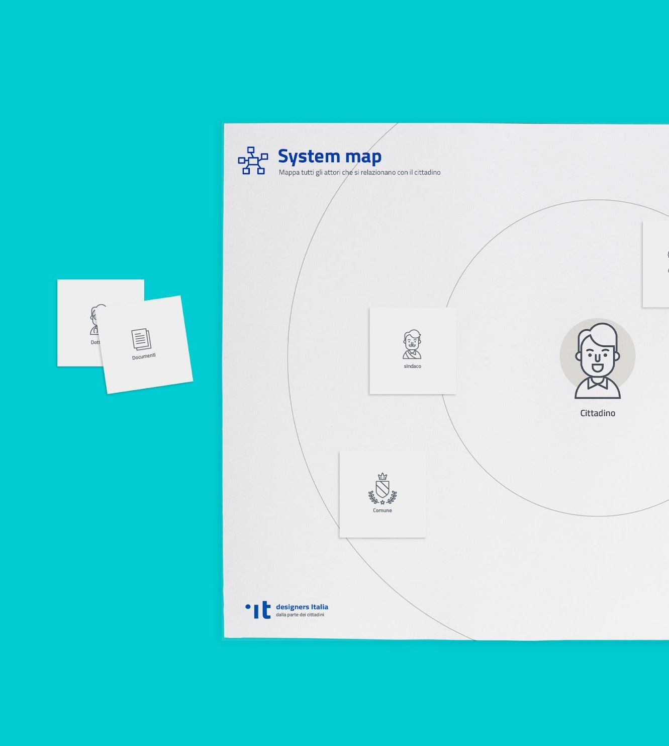
ESERCIZIO 01: SYSTEM MAP
30
MIN
Quali sono gli attori coinvolti nel servizio e come si relazionano?
Individuate tutti i soggetti coinvolti nell’erogazione di un servizio. Per ciascuno di loro, mappate gli altri attori con cui si relaziona e indicate che tipo di scambio avviene tra di loro: di valori, informazioni, documenti o altro. Costruite man mano la rappresentazione di tutto ciò che avviene all’interno del sistema ed evidenziate eventuali mancanze o criticità.

Slide 17

ESERCIZIO 02: CARD SORTING
30
MIN
Quali opportunità emergono dall’analisi del sistema esistente?
Revisionate insieme le carte che vi vengono proposte, contenenti alcuni spunti progettuali da tenere in considerazione. Escludete le opportunità che non sono rilevanti per il contesto, o aggiungete le nuove che vi vengono in mente sulla base dell’analisi delle criticità del sistema.

Slide 18
PAUSA!

Slide 19
ESERCIZIO 03: GENERAZIONE DI IDEE
30
MIN
Come si potrebbe migliorare o riprogettare il servizio?
Partendo dalle opportunità individuate, discutete come si possono tradurre in possibili soluzioni.

Slide 20
CONDIVISIONE IDEE

Slide 21

GRAZIE!

Slide 22
Quest'opera, realizzata per il progetto Designers Italia, è distribuita con Licenza Creative Commons Attribuzione - Condividi allo stesso modo 4.0 Internazionale. Copyright (c) 2021 Presidenza del Consiglio dei Ministri - Dipartimento per la trasformazione digitale. Per rispettare i termini della licenza lascia questo testo/questa slide nella tua versione.

